Slide 1

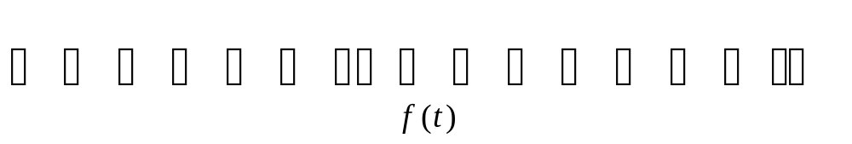

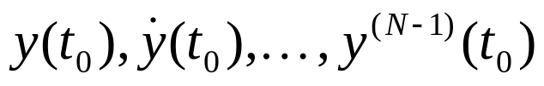
DOĞRUSAL ZAMANLA DEĞİŞMEZ SİSTEMLERDE DİFERANSİYEL DENKLEMLER
Giriş – çıkış ilişkisi,
olmak üzere
katsayılarının hepsi zamana göre sabitse,
sistem N. mertebeden doğrusal zamanla değişmez (DZD) bir sistemdir.
Çözümdeki N adet sabit,
başlangıç şartlarına bağlıdır.

Slide 2

Çözüm Adımları
diyelim.
1) f (t) yerine sıfır, y yerine y_{h} yazılarak homojen çözüm bulunur.
y_{h}(t) , henüz belirlenmemiş N adet sabite bağlı olarak yazılır.
2) Denklemdeki f (t) dikkate alınarak, fakat hiçbir homojen çözüm bileşeni içermeyen özel çözüm y_{ö}(t) bulunur.
Bu çözümdeki bütün
sabitler bu aşamada belirlenir.
3)
N adet sabit, başlangıç şartlarına göre belirlenir.
Eğer f (t) parçalı tanımlıysa,
her tanım aralığı için:
y_{h}(t) sabitler için farklı semboller kullanılarak aynı biçimli olarak yazılır.
f (t)’nin yalnızca değişen bileşenlerine karşılık gelen özel çözüm
bileşenleri yeniden bulunur.

Slide 3

Verilen şartlar sadece geçerli olduğu zaman aralığında kullanılarak bulunan çözümden, komşu aralığın başlangıç (veya son) değerlerine geçiş yapılır ve bunlar o aralıkta kullanılır.
f (t) geçiş anında etkiyen bir darbe içermiyorsa
geçiş anında
sıçrama yapmaz.
Homojen çözüm
Çözümün, e^{λt} biçiminde bileşeni olduğunu varsayalım.
Bu çözümü homojen denklemde yerine yazalım.
Buradan da
diferansiyel denklemin ya da sistemin karakteristik denklemi bulunur.

Slide 4

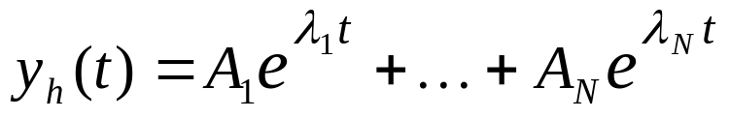
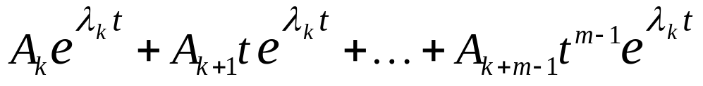
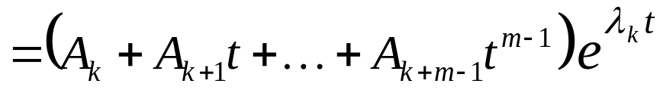
Denklemin
köklerinin her birine ise
diferansiyel denklemin ya da sistemin özdeğeri (eigenvalue),
ya da karakteristik kökü denir.
Her özdeğer için çeşitli katsayılarla birer homojen çözüm bileşeni bulunması mümkündür. Buna göre:
Çakışık özdeğer yoksa (tüm özdeğerler birbirinden farklıysa)
çakışık özdeğer varsa, meselâ λ_{k} , m-katlı bir özdeğer
(λ_{k} = λ_{k+1} = … = λ_{k+m-1}) ise bunlara karşılık gelen homojen çözüm kısmı
İstenirse bu bileşenlerdeki t’lerin hepsinin yerine meselâ (t-2) gibi kaymalı bir ifade de yazılabilir.
Sabitler buna göre bulunur.
Böyle kaymalı ifadeler bazen hesap ve yorum kolaylığı sağlayabilir.

Slide 5



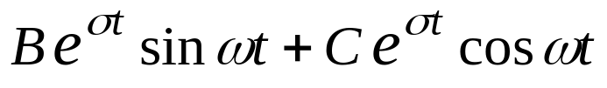
Örnek:
homojen denkleminin çözüm ifadesini bulunuz.
Çözüm:
→
Not:
Eğer λ_{k,k+1} = σ ± jω gibi eşlenik çiftler halinde karmaşık özdeğerler varsa, bunlara karşılık gelen homojen çözüm bileşenleri,
çakışık özdeğer değilseler
biçiminde de yazılabilir.
Ayrıca bu özdeğerlerin çakışması da varsa yine bunun da t ’nin uygun kuvvetleriyle çarpılmış biçimleri de gelir.

Slide 6
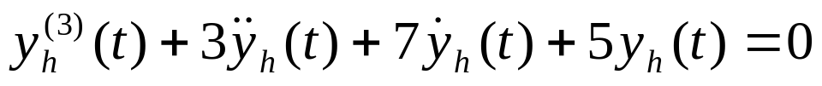


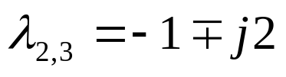
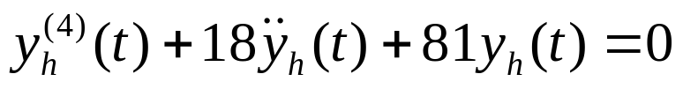




Örnek:
homojen denkleminin çözüm ifadesini bulunuz.
Çözüm:
→
Çakışık kök olmadığı için:
Örnek:
homojen denkleminin çözüm ifadesini bulunuz.
Çözüm:
→
Eşlenik köklerin her biri 2 katlı olduğu için:

Slide 7
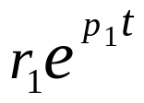

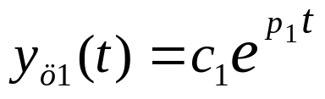
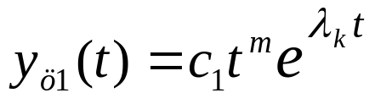

Özel çözüm
Diferansiyel denklemin sağ tarafı f (t) bileşenlerine ayrılır.
Her bileşen için ayrı ayrı özel çözüm bileşenleri bulunur
ve hepsinin toplamı özel çözüm olur.
Özel çözüm, homojen çözüm tarafından kapsanan herhangi bir bileşen içermemelidir.
gibi bir bileşen için özel çözüm bileşeni:
ise
gibi m-katlı bir özdeğere eşitse
(bu özdeğer çakışık değilse m = 1 demektir)
f (t) içindeki sabit terimler için p₁ = 0 olduğu unutulmamalıdır.

Slide 8
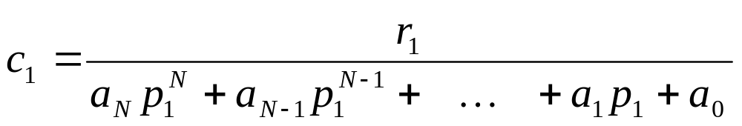

Özel çözüm bileşenlerinin katsayıları, başlangıç şartları kullanılmadan belirlenmelidir.
Bunun için, c₁ katsayısı, diferansiyel denklemde y
yerine y_{ö1} , ve f (t) yerine yalnızca ilgili bileşeni
yazılarak
bulunur.
ise bu yol,
biçiminde karakteristik denklemde λ yerine p₁ kullanılan kısa bir hale gelir.
p₁’in bir özdeğere eşit olması halinde bu kısa yol geçersizdir.
Tüm bileşenler için özel çözüm bileşenleri bulunduktan sonra
çözüm bileşenlerinde de istenirse t yerine meselâ (t-2) gibi kaymalı bir ifade de yazılabilir; bu sadece katsayıların farklı olmasını gerektirir, ki henüz belirlenmemiş katsayıların buna göre belirlenmesi sorun teşkil etmez. Böyle kaymalı ifadeler bazen hesap ve yorum kolaylığı sağlayabilir.

Slide 9













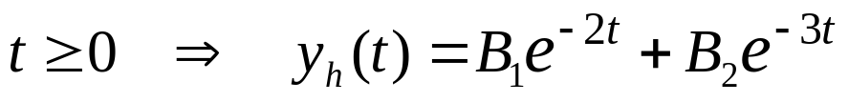


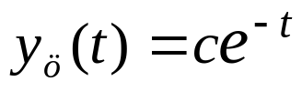
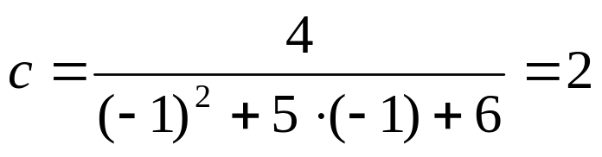
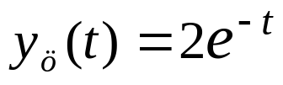
Örnek:
sisteminin çıkışını,
girişi ve
başlangıç şartları için bulunuz.
Çözüm:
→
için
olduğundan
Denklemin sağ tarafında darbe olmadığı için
→
Yani
ve
→
→

Slide 10




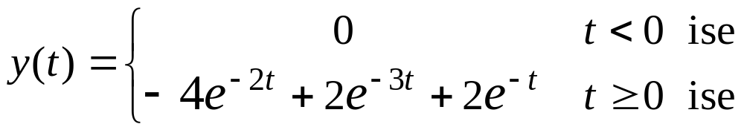
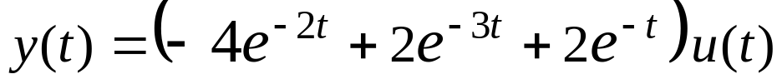
→
Sonuçta tüm zamanların çözümü:
ya da kısaca
Not:
Eğer t < t₀ için f (t) = 0 ise yani f (t) = (…)∙u(t-t₀) biçiminde yazılabiliyor ve t = t₀’daki
başlangıç değerlerinin hepsi sıfır ise t < t₀ için y(t) = 0 olacağı zaten bellidir. Bu yüzden böyle bir durumda yalnız t ≥ t₀ için u(t-t₀) = 1 koyarak bulunan çözümü u(t-t₀) ile çarparak tüm zamanların çözümü elde edilir.

Slide 11



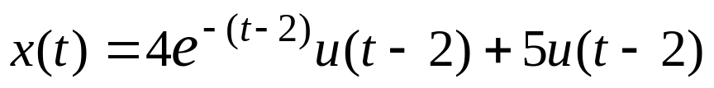

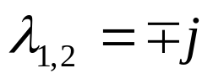


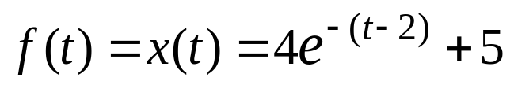



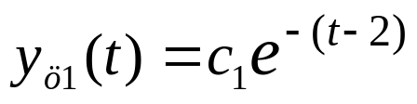
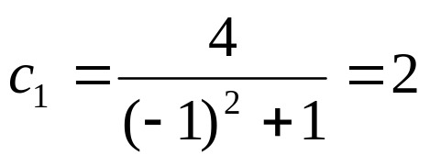

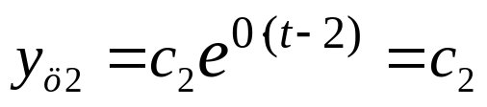
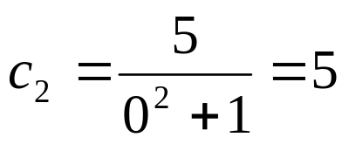
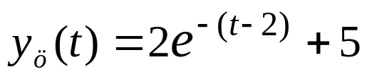



Örnek:
sisteminin çıkışını
için bulunuz.
Çözüm:
→
için homojen çözüm:
için denklemin sağ tarafı
olup hem
hem de
için
için
→
Tüm zamanlar için ise:

Slide 12

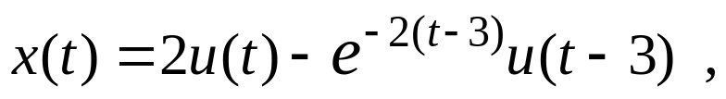





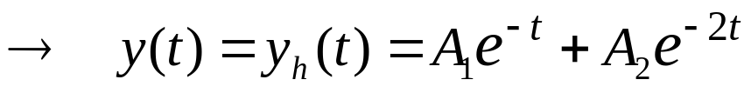


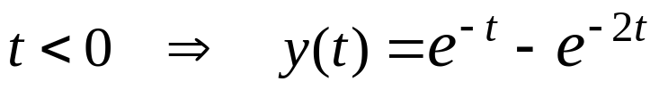
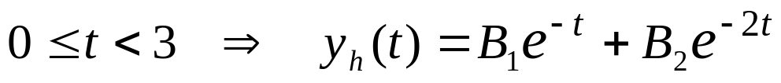
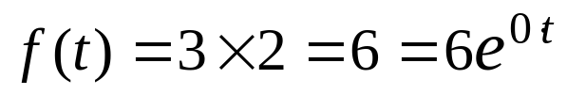






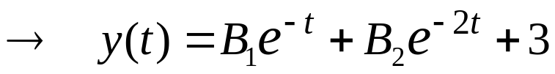



Örnek:
sisteminin çıkışını
için bulunuz.
Çözüm:
→
Denklemin sağ tarafında darbe olmadığı için
Bunlar diferansiyel denklemde yalnız ilgili bileşen için yerine konursa:

Slide 13
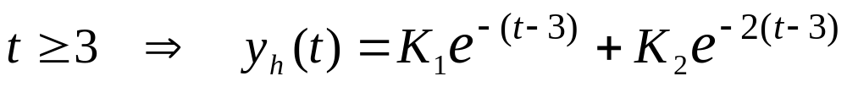


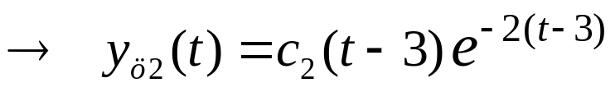
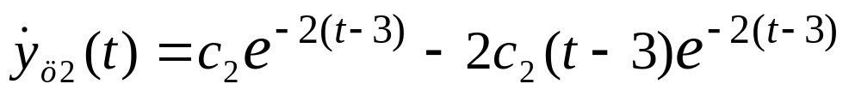
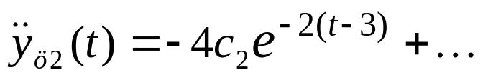
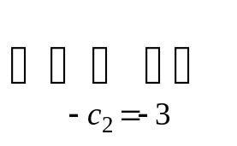
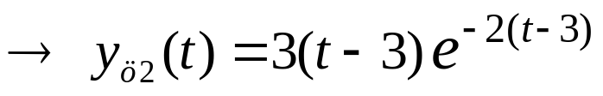

Sağ taraftaki 6 terimi değişmediği için y_{ö1} = 3 de aynıdır.
için
K₁, K₂ sabitlerini bulmak için bu zaman bölgesinde iki şarta ihtiyaç vardır. Diferansiyel denklemin sağ tarafında geçiş (t = 3) anında etkiyen bir darbe olmadığı için bir önceki zaman aralığı çözümünün son değerlerini bu bölgenin başlangıç şartları olarak kullanabiliriz:

Slide 14
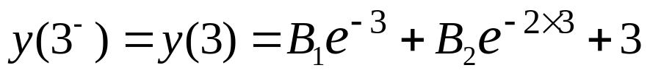


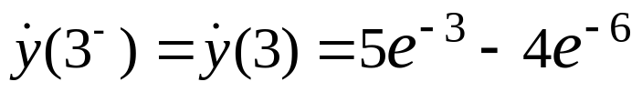

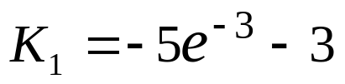
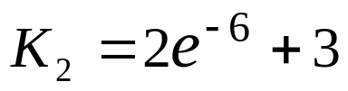
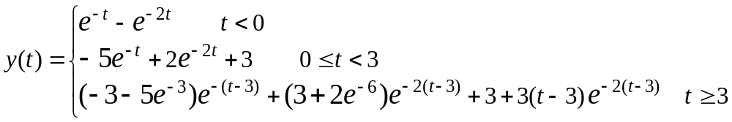
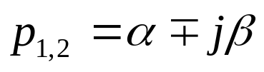
Genel çözümü yazarsak:
Not:
f (t) trigonometrik veya üstel çarpanlı trigonometrik bir bileşen içeriyorsa bunun üstel sinyaller biçimindeki ifadesinin üs katsayıları
gibi eşlenik çiftlere karşılık gelir.

Slide 15




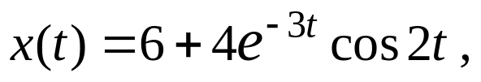



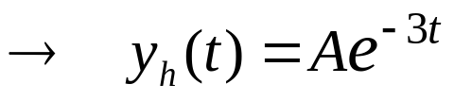
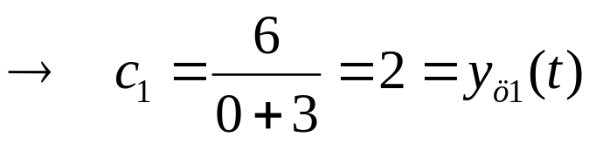




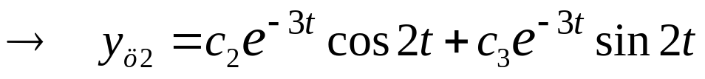






Dolayısıyla, f (t) içindeki
için özel çözüm
ise
Eğer α ± jβ , m-katlı bir özdeğer çiftine eşitse, yukarıdaki ifadenin t^{m} ile çarpılmışı yazılır. α = 0 için bu, zorlanmış rezonans olduğu anlamına gelir.
Örnek:
Çözüm:
6 bileşeni için,
için

Slide 16
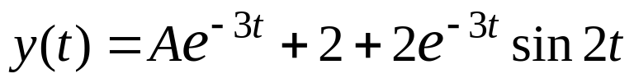











Genel çözüm:
Örnek (Zorlanmış rezonans):
sisteminin çıkışını,
girişi ve
başlangıç şartları için hesaplayınız.
Çözüm:
için
Sağdaki
için,

Slide 17









(Son türevde ve özel çözümün yerine yazıldığı diferansiyel denklemde çarpanlı kısmın katsayı bulunmasına faydası olmadığı için … diyerek geçilmiştir.)
ve
→
ve
Toplam çözüm ise:
( t ≥ 0 çözümünü u(t) ile çarpmak için gereken şartlar sağlandığı için)

Slide 18
bulunur. Buradaki t çarpanlı bileşen, salınım genliğinin gittikçe artmasına neden olarak pratikte sistemin modelinin geçerli olduğu sınırları zorlayarak bozulmaya neden olur. Köprü ve cam eşyalarda yıkıma neden olduğu söylenen rezonans, normal rezonans değil, bu örnekteki gibi zorlanmış rezonanstır. Salıncak, sarkaç gibi aslında doğrusal olmayıp, küçük salınım sınırlarında yaklaşık doğrusal olan sistemlerde de, salınım genliğinin bir yere kadar kolayca artırılabilmesi için, sallama kuvvetinin, sistemin doğal salınım frekansında olması gerekir. Meselâ salıncağı bir taraftan itekledikten doğal salınım periyodu kadar sonra salıncak aynı tarafa gelecek, o anda tekrar iteklenince salınım genliği kolayca artacaktır. İki taraftan iteklenen salıncakta da bir taraftan uygulanan kuvvet artı, diğer taraftan uygulanan kuvvet eksi olduğu için kuvvetin periyodu yine aynıdır. Ancak sistemi doğrusal varsayılabilecek sınırların dışına çıkartan salınım genliklerine ulaşınca bu genlik sınırlı hale gelecektir. Salıncağı, doğal salınım frekansından başka bir frekansta kuvvetle sallamak denenirse, genlik artışının ne kadar zor olduğu görülür.

Slide 19














Diferansiyel Denklemin Sağ Tarafında Darbe Varsa Çözüm
Burada
ve
anında etkiyen bir darbe içermeyen
sonlu bir fonksiyon olsun.
r sabit olmasa bile t₀ ’daki değeri önemli
olduğu için sabit olarak ele alınır.
t < t₀ ve t > t₀ bölgeleri için ayrı ayrı çözüm yapılır.
Tabii bu bölgelerde
olduğundan bu darbe dikkate alınmaz.
Ancak
bölgesine ait
son değerler ile
bölgesine ait
başlangıç değerleri
arasındaki geçiş şöyle yapılır:
N = 1 ise yalnızca en üstteki uygulanır. Yani

Slide 20





İspat:
Diferansiyel denklemin
aralığında integralini alalım:
Sol tarafta ilki hariç tüm integraller, sağ taraftaki ilk integral, sonlu büyüklüklerin sonsuz küçük zaman aralığında integralleri olduğu için sıfırdır. Bu zaman aralığında yalnızca sağdaki darbe ve onun doğrudan etkilediği y^{(N)}(t) sonsuz olup bunların integralleri eşitlenerek:
dolayısıyla
Varsa (N ≥ 2 ise) daha düşük mertebeli türevlerde ise sıçrama olmaz.
Sağ tarafta darbenin de türevleri olsaydı daha düşük mertebeli türevlerde de sıçrama yaptırabilirdi; ancak bu konuyu burada ele almayacağız. Sıradaki konu bu konunun uygulaması niteliğindedir.

Slide 21

Sistemin Diferansiyel Denkleminden Birim Darbe Tepkisinin Bulunması
Normalde x yerine δ , ve y yerine h yazarak diferansiyel denklemi çözüp birim darbe tepkisini bulabiliriz.
Ancak az önceki konuda anlatılan kuralı,
olmak üzere,
ile verilen nedensel bir sisteme uygularsak birim darbe tepkisini bulma yöntemi oldukça basitleşir.
Çünkü nedensel DZD sistemlerde
olduğu için t < 0 bölgesinde h(t) ’nin bütün türevleri de sıfır olacaktır.
Böylece t > 0 bölgesine ait başlangıç şartları (0⁺ anı için) kolayca belirlenebilecektir.
Sonsuz küçük zaman farkını göz ardı ederek başlangıç anını 0⁺ yerine 0 alırsak yöntem şu şekilde özetlenebilir:

Slide 22



y yerine h , sağ tarafa da sıfır yazarak t > 0 bölgesi için
diferansiyel denklemi şu başlangıç şartları için çözülür:
Bu kısım N ≥ 2 için uygulanır.
N = 1 ise yalnızca en üstteki, yani
uygulanır.
Bulunan çözüm u(t) ile çarpılarak birim darbe tepkisinin tüm zamanlar için ifadesi elde edilir.
Denklem ve dolayısıyla çözümü homojendir.

Slide 23














Örnek:
Şekildeki devrenin birim darbe tepkisini bulunuz.
Çözüm:
Direncin akımı + endüktansın akımı = x(t)
denklemini
başlangıç şartı için çözmeliyiz.
Tüm zamanlar için ifadesi ise:

Slide 24








Örnek:
ile tanımlı nedensel sistemin birim darbe tepkisini bulunuz.
Çözüm:
Sonuç:

Slide 25


Not:
Bazen diferansiyel denklemin yalnız sağ tarafı,
gibi zamanda ötelenmiş biçimli olabilir.
Bu durumda daha önce anlatılan
başlangıç şartları 0 yerine t₀ anı için yazılır
ve katsayılar bulunduktan
sonra h(t) ifadesi u(t) yerine u(t-t₀) ile çarpılarak tüm zamanlar için geçerli ifade yazılır.
Bu çözümü (t-t₀) ’a göre düzenlemek, hem katsayıların kolay bulunmasını,
hem de çizim ve yorum kolaylığı sağlar.
t > t₀ bölgesi için
diferansiyel denklemi şu başlangıç şartları için çözülür:
Sonra da bu çözüm u(t-t₀) ile çarpılarak tüm zamanlar için geçerli ifade elde edilir.
Bu kısım N ≥ 2 için uygulanır.

Slide 26








Örnek:
ile verilen nedensel sistemin birim darbe tepkisini bulunuz.

